Slide 1

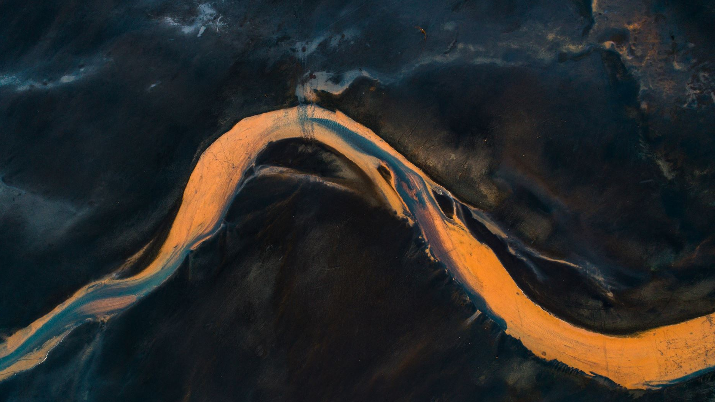


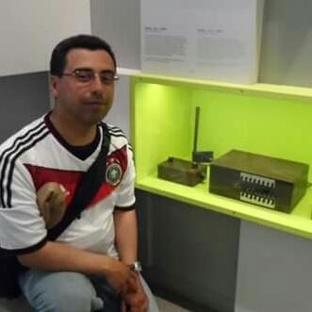
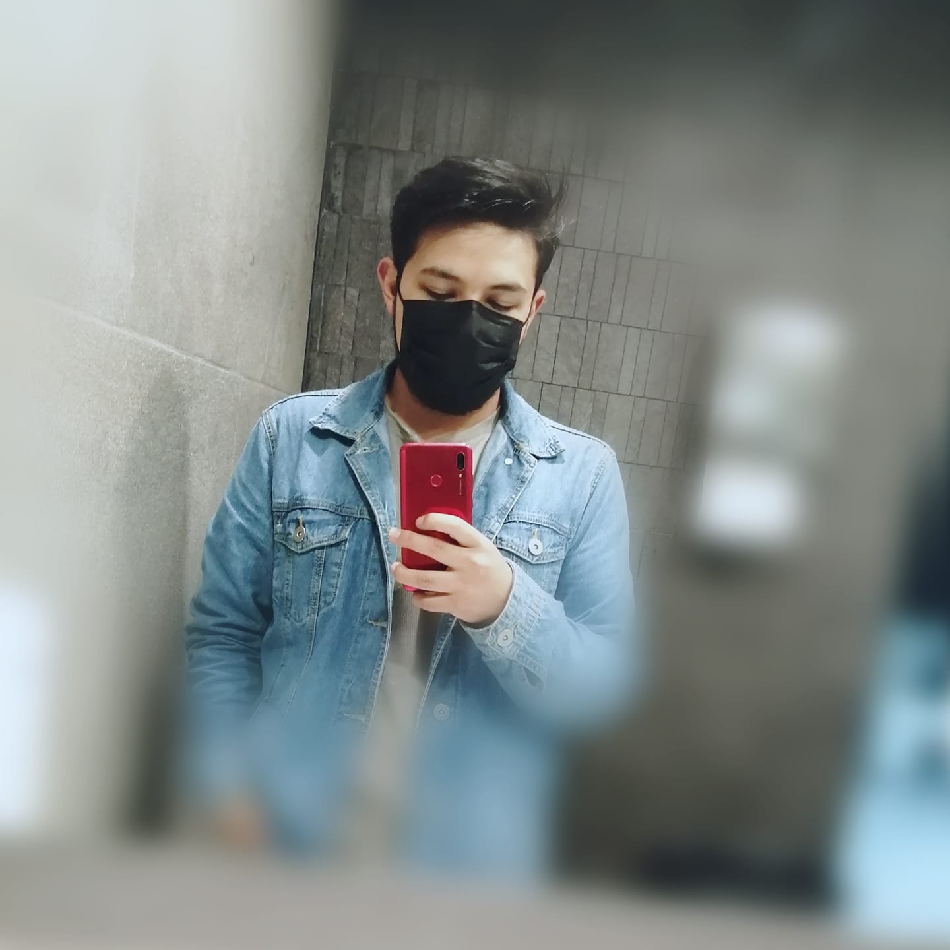



Gonzalez Martinez Edgar Axel
221810731
CREDITOS – CREDITS
MÚSICA
Gonzalez Martinez Edgar Axel
SPRITES
Olvera Rosales Benjamin
Uribe Kedsney Aly Stephania
Suares Alvarez Jesus
IMPLEMENTACIONES
Olvera Rosales Benjamin
Uribe Kedsney Aly Stephania
Suares Alvarez Jesus
Gonzalez Martinez Edgar Axel
MAPA
Gonzalez Martinez Edgar Axel
VIDEO
Gonzalez Martinez Edgar Axel
UNIVERSIDAD
Universidad Tecnológica del Valle de Toluca
PROFESOR
Ruben Dario Hernandez Mendo
GRUPO – IDGS102
MATERIA
Creación de Videojuegos
Uribe Kedsney Aly Stephania
221712237
Suares Alvarez Jesus
221810707
Ruben Dario Hernandez Mendo
Profesor
Olvera Rosales Benjamin
221811749

